Slide 1
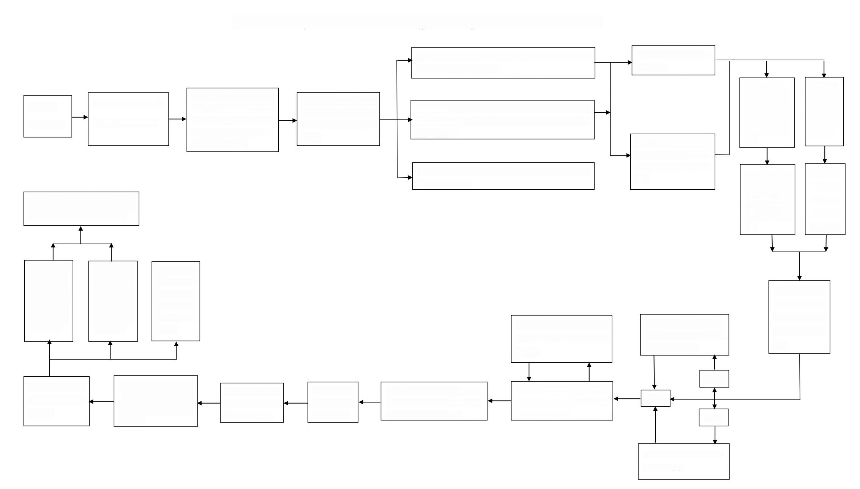
煤矿重大、特大事故报告、救援、调查处理流程图
重大事故：广西局启动应急救援预案，聘请相关技术专家， 广西局主
要负责人带队赶赴煤矿事故现场
指导地方政府和煤矿企业开
展事故救援
重大事故：救援结
束后，由广西局向 广西壮族自治区人民政府起草组建事故调查组的请示；专家组提交技术鉴定报告初稿
特大事故：
按 国 务 院
煤 矿 特 大
事 故 调 查
程序进行
煤 矿 发 生 重 特 大 事 故 | 事故现场有关人员必须立即 报告矿长或相关主管人员 | 矿长或有关主管人员必须立即采 取措施组织抢救、保护现场；矿 长必须立即地方人民政府及相关 部门和国家矿山安全监察局广西 局(以下简称广西局) | 地方政府及有关部门、广西 局接到事故报告后，立即核 实情况，分别逐级按规定要 求上报 | 特大事故：国家矿山安全监察局(以下简称国家局)、广西局启动应急 救援预案，聘请相关技术专家，分别由国家局、广西局负责人带队赶 赴煤矿事故现场
及时收集并封存与事故有关
的图纸、资料和实物；初步勘
在广西全区范围内通报事故情况；填报安全生产事故报告单、进入事故直
报系统进行网络直报
评估：对事故防范措施落实、责任
人 员 责 任 追 究、 事 故 矿 井 关 闭 等 情
况进行综合评估，形成评估报告
察事故地点，提取容易灭失的 证据 依法对有关人员进行调查，形成 技术组调查报告、事故现场勘查 报告、 技术鉴定报告 技术组 综合组 管理组 依法对有关人员进行调查，形成 管理组调查报告 | 广西壮族自治区人民政府批准同意后，组建 事故调查组，通知 各法定成员单位 派员参加事故调 查组 | 按国务院关 于煤矿特大 事故调查相 关规定组建 事故调查组
 | 召开调查组会议：宣 布调查组成立，通报 事故情况，宣布调查 纪律；启动调查取证 工作
重大事故：广西 局公布事故信 息 和调查处理 结果，在广西局 网站公布事故 调查报告，整理 事故档案，督促 有关单位落实 事故批复意见 及防范措施 | 特大事故：国 家 局公布事故信 息和调查处理 结果，在国家局 网站公布事故 调查报告，整理 事故档案，督促 有关单位落实 事故批复意见 及防范措施 | 事故所在地人 民政府及相关 部门对事故有 关责任人进行 处理，落实防 范措施 | 由监察委组织成立责任追究组，对相 关责任人员提出处理意见，形成责任 追究报告
国家局就事故调查报 告向广西壮族自治区 人民政府批复行文 | 事故调查组组长提请广西局 (重大事故)、国家局(特大 事故)召开专题办公会议对事 故调查报告进行审查，并提出 审查意见 | 调查组组长牵头征求 事故所在地人民政府 和有关部门的意见 | 对事故调查报 告初稿进行修 改 、整理完善 | 调查组会议：对事故调查报告初稿召开 进行讨论通过，事故调查组成员签名， 向事故矿井提出防范措施建议 | 收集、整理和保管所有取证材料；对 调查取证资料进行综合分析研究，形 成事故调查报告初稿

